Slide 1
第 七 章
函数

Slide 2
7.1 函数的概念
7.1.1 函数实例及分析
一个较大的程序一般应分为若干个程序模块，每一个模块用来实现一个特定的功能，用子程序实现模块的功能。
在Ｃ语言中，子程序的作用是由函数完成的。通过函数的调用与连接来实现程序的化繁为简、化整为零的模块化程序设计。
在程序设计中，常将一些常用的功能模块编写成函数，放在函数库中供公共选用。要善于利用函数，以减少重复编写程序段的工作量。
先举一个简单的函数调用的例子。

Slide 3
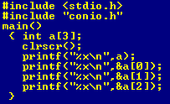
不带参数的函数调用

Slide 4
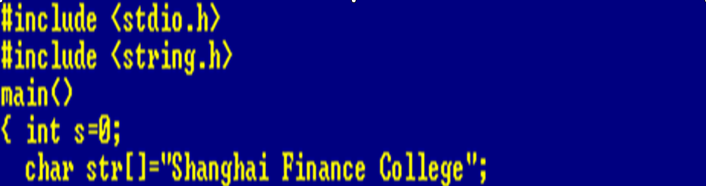
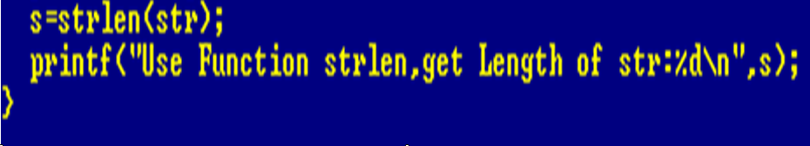
【例】检测存放在某字符数组中的字符串的长度。
带参数的函数的调用

Slide 5
【例】给出如下两个函数：
printstar（）
{ printf（＂* * * * * * * * * * * * * * * * * ＼n＂）；}
print-message（）
{ printf（"How do you do!＼n"）；}
main（）
{ printstar（）；／* 调用printstar函数 *／
print-message（）；／* 调用print message */
printstar（）； ／* 调用printstar函数 *／
}
返回

Slide 6
运行情况如下：
* * * * * * * * * * * * * * * * *
How do you do!
* * * * * * * * * * * * * * * * *

Slide 7
总结：
1、库函数和自定义函数；
2、在C语言中，一个Ｃ程序可由一个主函数和若干个函数构成。由主函数调用其他函数，其他函数之间可以互相调用。同一个函数可以被一个或多个函数调用任意多次。下图是一个程序中函数调用的示意图。

Slide 8
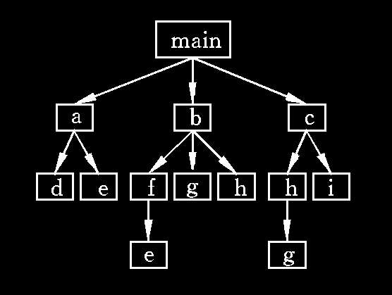

Slide 9
7.2 函数的定义
7.2.1 函数定义形式
第一种：
函数类型 函数名 （[形式参数说明表]）
{
函数体
}
用户标识符
代表函数的自变量，
多个时用逗号分隔
代表函数所返
回的值的类型
实现函数功能的语句序列

Slide 10
【例】定义一个函数，求点（x，y）到原点的距离。
double distance(double x, double y)
{ double z;
z=sqrt(x*x+y*y);
return z;
}
  第一行函数头的句末不能加分号；
  大多数函数都有值返回，如果无值返回则使用void；
  返回的函数值类型与所定义的函数类型相一致；

Slide 11
代表函数所返
回的值的类型
第二种：
函数类型 函数名 （形式参数表）
形式参数说明
{
函数体
}
用户标识符
代表函数的自变量，
多个时用逗号分隔
实现函数功能的语句序列

Slide 12
【例】定义一个函数，求点（x，y）到原点的距离。
double distance(x, y)
double x，y；
{ double z;
z=sqrt(x*x+y*y);
return z;
}
形式参数表
形式参数说明

Slide 13
【例】请等价变换函数的定义形式。
int max(a,b,c)
int a,b,c;
{ a=a>b?a:b;
printf(“max=%d\n”,a>c?a:c);
}
int max(int a, int b, int c)
{ a=a>b?a:b；
printf (“max=%d\n”, a>c?a:c);
}

Slide 14
7.2.2 说明事项
（1）第一行函数头的句末不能加分号；
（2）大多数函数都有值返回，函数体中必须使用return语句将函数值返回出去；return语句的三种形式为：
    return（表达式）
    return 表达式
    return
（3）要求返回的函数值类型必须与所定义的函数类型相一致，若不一致，则以函数的类型为准。

Slide 15
【例】int sum(float a,float b) /*函数类型为int*/
{
return a+b; /*函数返回的表达式类型为float*/
}
main( )
{ float x=3.5,y=5.2;
printf(“%d\n”,sum(x,y));
}
输出结果为：8

Slide 16
7.3 函数的调用
7.3.1 函数调用形式
函数名 （[实在参数列表]）
1、多个参数用逗号分开；
2、被调用的是无参函数，圆括号不能省；
【例】 调用无参函数。
print-message（）
{ printf（"How do you do!＼n"）；}
main（）
{
print-message（）；／*调用无参函数print_message( )*/
}
返回

Slide 17
【例】调用有参函数。
int sum(float a,float b)
{ return a+b;
}
main( )
{ float x=3.5,y=5.2;
printf(“%d\n”,sum(x,y));
}

Slide 18
【例】编写程序，实现下列算式的计算。
X＝1²+4²+7²+…+40² Y＝2³+4³+6³+…+40³
由所给算式看出它们的通式为：
f=Σ( i^{m} ) (i=a, a+step, a+2*step, …, 40)
#include <math.h>
float f(int a,int m,int step)
{
int i;
long sum=0;
return sum;
}
for(i=a;i<=40;i=i+step)
sum=sum+pow(i,m);

Slide 19
float f(int a,int m,int step)
{ int i;
long sum=0;
for(i=a;i<=40;i=i+step)
sum=sum+pow(i,m);
return sum; }
main( )
{ long x,y;
x=f(1,2,3);
y=f(2,3,2);
printf(“x=%ld \t y=%ld\n”,x,y);
}
【思考题】下列函数调用语句正确吗？
x＝f（1 , 2）;
错误，参数不足
错误，缺少分号
x＝f (2 , 3 , 1)
x＝f (1 , 2.0 , 3);
错误，参数格式

Slide 20
7.3.2 函数调用方式
1）函数的调用出现在表达式中
若函数有值返回就用表达式来调用：x＝f（1，2，3）
2）以独立的函数语句调用
这种调用方式，函数一般无值返回或者函数有值返回，但不是通过return语句返回，而是直接利用指针参数带出函数体。
返回

Slide 21
7.3.3 参数传递
调用函数和被调用函数之间发生的数据传递有两种：传值和传地址。
1）“传值”调用
形式参数
【例】 int sum(float a,float b)
{ return a+b;
}
main( )
{ float x=3.5,y=5.2;
printf(“%d\n”,sum(x,y));
}
内存单元
a
b
x
y
实际参数

Slide 22
“传值”的过程：
调用发生后，原先并不占据实际存储空间的形参获得了编译系统为其临时分配的内存单元，实参就将自身的值复制到形参所在的内存单元中，调用一结束，形参所占据的内存单元立即被系统收回，其值亦不复存在，因此在函数体中，即使形参的值被改变，它也无法影响原先传值给它的实参。
内存单元
a
b
x
y

Slide 23
“传值”调用的缺点：
数据的传递是单向性的，是实参向形参传递，而形参无法将自身值反传给实参。
对于上面这个例子，存在这样的问题，因为它只要求返回一个值，如果要求返回两个或两个以上那么“传值”调用的弊端就暴露出来了（因为return语句只能返回一个值）。我们来看下面这个例子：

Slide 24
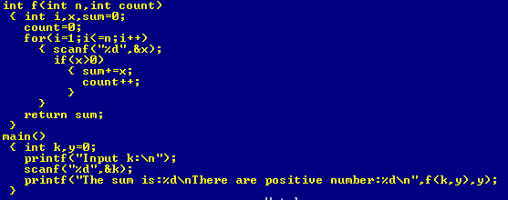
【例】调用f(int n,int count)，对由键盘输入的n个数中的正整数求和并统计个数。

Slide 25

运行结果：
内存单元
n
count
3
k
y=0

Slide 26
2）“传地址”调用
当形参为地址变量（例如数组名或指针名）时，调用开始后，实参与形参的结合是一个传地址的过程，实参传递给形参的是自身的存储地址或指向已经确定的某内存地址。
“传地址”调用的过程：
调用时，若实参将自身的存储地址传给形参，就使形参直接指向了实参，此时形参和实参同时指向一个内内存单元，函数体中对形参所作的一切改变就是对实参所作。

Slide 27
“传地址”调用的优点：
能实现形参与实参之间双向传值。
【例】修改上面这个例子，使函数f的功能改变为对一维整型数组array的n个元素中的正整数求和并统计个数。

Slide 28
f( int array[ ], int n, int result[2] )
{ int i,sum=0,count=0;
for(i=0;i<n;i++)
if(array[i]>0)
{ sum=sum+array[i];
count++;}
result[0]=sum;
result[1]=count;
}
数组元素result[0]存储正整数和
数组元素result[1]存储正整数个数

Slide 29
#include <stdio.h>
main( )
{ int x[10], y[20], r[2], j;
printf(“Input x and y:\n”);
for(j=0;j<10;j++) scanf(“%d”,&x[j]);
for(j=0;j<20;j++) scanf(“%d”,&y[j]);
f(x,10,r);
实参数组x将自身数组的存储首地址传给了形参数组array，实参数组r将自身数组的存储首地址传给了形参数组result，使形参数组与对应的实参数组共占同一段内存单元
第一次调用

Slide 30
printf(“The sum of x is:%d\nThere are positive
number:%d\n”,r[0],r[1]);
f(y,20,r);
printf(“The sum of y is:%d\nThere are positive
number:%d\n”,r[0],r[1]);
}
实参数组y将自身数组的存储首地址传给了形参数组array，实参数组r将自身数组的存储首地址传给了形参数组result，使形参数组与对应的实参数组共占同一段内存单元

Slide 31
形参数组与实参数组内存占用情况示意图
第一次调用：
x[0]
x[1]
x[8]
x[9]
 |  | ……
array[0]
array[1]
array[8]
array[9]
r[0]
r[1]
第二次调用：
result[0]
result[1]
y[0]
y[1]
y[18]
y[19]
 |  | …
array[0]
array[1]
array[18]
array[19]
r[0]
r[1]
返回
result[0]
result[1]

Slide 32
7.3.4 函数声明
1、自定义函数声明
形式：函数类型 函数名（参数类型声明）
或 函数类型 函数名（ ）
【注意】函数同变量一样需要先声明再引用。如果函数定义出现在主函数之后，那么要在主函数中对函数进行函数声明。
【例】通过函数调用求2个数中的大数。

Slide 33
main( )
{
    int a,b,result;
    scanf(“%d%d”,&a,&b);
    result=big(a,b);
    printf(“big of %d,%d is:%d\n”,a,b,result);
    }
int big(int,int);
/*函数遵循先声明后引用的规则*/
int big(int x,int y)
{ return x>y?x:y; }

Slide 34
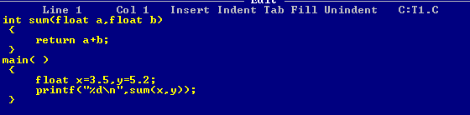
总结：函数声明的另外两种情况：
被调函数与主函数在同一个文件中；
【例】

Slide 35

被调函数与主函数在不在同一个文件中；
【例】改写上一个例子，在不同的环境下调用被调函数。

Slide 36
2、库函数声明
形式： #include <头文件名>
或 #include “头文件名”

Slide 37
7.4 函数的嵌套与递归
Ｃ语言的函数定义都是互相平行、独立的，即在一个函数定义的内部不允许再出现另一个函数的定义；如下所示：

Slide 38
但C允许函数在自身的定义中去调用另一个函数，称之为函数的“嵌套”调用，如下图所示：

Slide 39
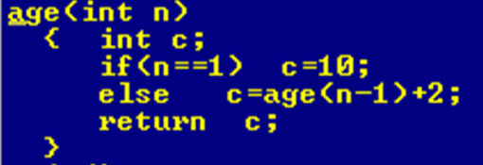
C还允许函数在自身的定义中去调用自身，称之为函数的“递归”调用，如下图所示：
7.4.1 嵌套函数

Slide 40
1、嵌套函数应用举例
【例】已知坐标平面上有2个点（x1，y1），（x2，y2），求离原点最远的那个点。
/*函数的功能：求坐标点（x，y）到原点的距离*/
#include <math.h>
float distance(x,y)
float x,y;
{ return sqrt(x*x+y*y); }

Slide 41
/*函数的功能：求离原点远的那个坐标点（x，y）*/
void farpoint(x1, y1, x2, y2, x, y)
float x1, y1, x2, y2, *x, *y;
{ if( distance(x1,y1)>distance(x2,y2) )
{ *x=x1; *y=y1; }
else
{ *x=x2;*y=y2; }
}
指针参数

Slide 42
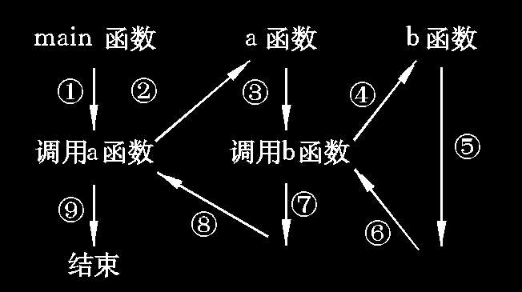
2、嵌套函数的执行流程
#include <stdio.h>
main( )
{ ;
a( )；
;
}
①
②
⑧
⑨
a( )
{ ;
b( )；
;
}
③
④
⑥
⑦
b( )
{ ;
}
⑤

Slide 43
7.4.2 递归函数
1、关于递归的概念，下面用一个通俗的例子来说明。
【例】有5个人坐在一起，问第5个人多少岁？他说比第4个人大2岁。问第4个人岁数，他说比第3个人大2岁。问第3个人，又说比第2个人大2岁。问第2个人，说比第1个人大2岁。最后问第1个人，他说是10岁。请问第5个人多大。显然，这是一个递归问题。要求第5个人的年龄，就必须先知道第4个人的年龄，而第4个人的年龄也不知道，要求第4个人的年龄必须先知道第3个人的年龄，而第3个人的年龄又取决于第2个人的年龄，第2个人的年龄取决于第1个人的年龄。

Slide 44
而且每一个人的年龄都比其前1个人的年龄大2。
即 age（5）＝age（4）＋2
age（4）＝age（3）＋2
age（3）＝age（2）＋2
age（2）＝age（1）＋2
age（1）＝10
如果第1个人10岁，那么可以用通式表述如下：
age（n）＝10 （n＝1）
age（n）＝age（n－1）＋2 （n＞1）
可以看到，当n＞1时，求第n个人的年龄的公式是相同的。因此可以用一个函数表示上述关系。下图表示求第5个人年龄的过程。

Slide 45
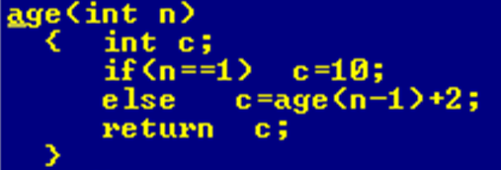
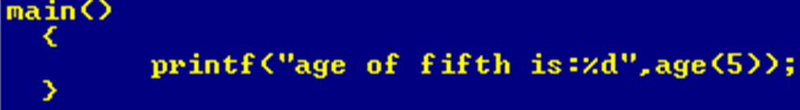

可以用一个函数来描述上述递归过程：
运行结果为：

Slide 46
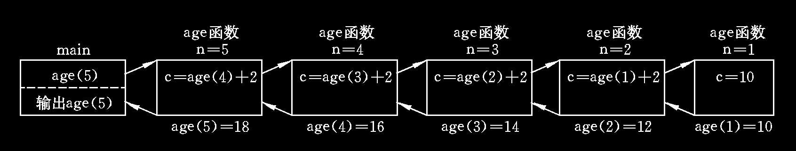
2、函数调用过程如下图所示。

Slide 47
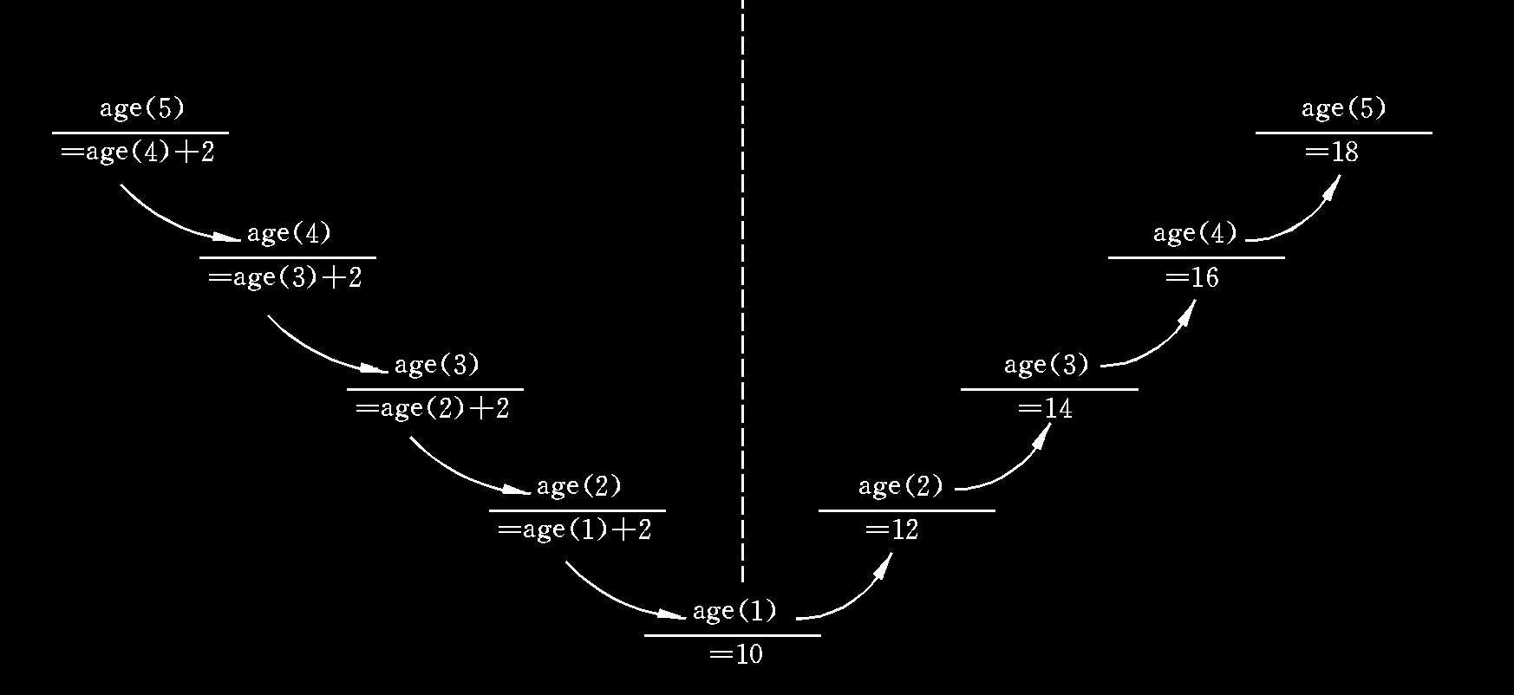

Slide 48
3、递归函数的使用注意点
（1）递归函数调用是带条件的，每次调用后条件要得到变化，避免无法回归的死回归；
（2）递归函数主要用于迭代、级数、链表等方面。

Slide 49
7.5 变量的作用域
回答如下问题：
1、编写函数时如何命名变量；
2、不同函数中定义的变量是否允许同名？
3、不同的函数能否共享一组数据？
上述三个问题必须从 “变量的作用域”的角度来解答。变量的作用域是指变量能被有效引用的范围。C语言从“局部变量”和“全局变量”两个方面来做探讨。

Slide 50
7.5.1 局部变量
在函数（包括main函数）内部或复合语句内部定义的一切变量
（包括形式参数）都是局部变量,它们的作用域仅限于自身所在的函数内部或复合语句内部，出界无效，在不同函数中定义的变量即便同名，仍代表不同的对象。

Slide 51
change函数中定义的局部变量i
【例】change(int i)
{ i=1; }
main( )
{ int i=0;
change(i);
printf(“i=%d\n”,i);
}
main函数中定
义的局部变量i
输出结果为：i＝0

Slide 52
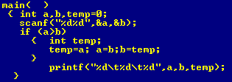
会有什么后果出现？
Temp变量的有限引用范围为复合语句内部

Slide 53
【例】 编写程序，调用sort函数，将6个整数从小到大排序。
思考如下几个问题：
    下面这个程序能达到预期的效果吗？
    如何才能达到预期的效果？
排序算法

Slide 54
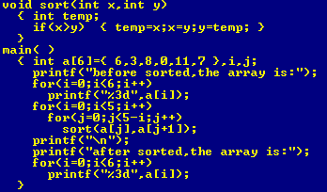

Slide 55
运行结果为：
返回

Slide 56
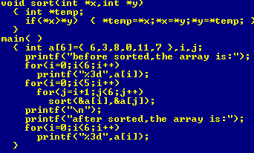

Slide 57

运行结果为：
下面的例子是排序法的变形：

Slide 58
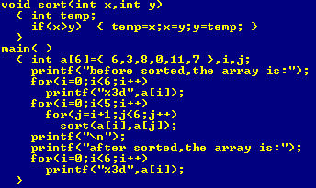
也得不到正确的结论

Slide 59
7.5.2 全局变量
全局变量——在函数外部定义的变量；
全局变量的作用域——从定义变量位置开始至源文件结束；
全局变量能够供其后面的一切函数引用。

Slide 60
【例】change(int i)
{ i=1; }
【例】 int i=0;
change( )
{ i=1; }
全局变量
局部变量，在函数或复合语句内部有效
main( )
{ int i=0;
change(i);
printf(“i=%d\n”,i);
}
main( )
{ change( );
printf(“i=%d\n”,i);
}
输出结果为：i＝0
输出结果为：i＝1

Slide 61
【例】判断哪些是局部变量，哪些是全局变量，并说出各个变量的作用域。
int p=1,q=5;
float f1( int a)
{ int b, c ; … }
char c1,c2;
char f2 (int x, int y)
{ int i, j ; … }
main ( )
{ int m, n ; … }
/*全局变量*/
1
/*定义函数f1*/
2
全局变量p,q
的作用范围
3
/*变量a,b,c的作用域为函数f1内*/
/*全局变量*/
4
c1，
c2的作用范围
/*定义函数f2*/
5
/*x,y,i,j的作用域为f2内*/
6
/*主函数*/
7
/*m，n的作用域为main函数内*/
8

Slide 62
总结：
在一个函数中既可以使用本函数中的局部变量，又可以使用有
效的全局变量。打个通俗的比方：国家有统一的法律和法令，各省
还可以根据需要制定地方的法律、法令。在甲省，国家统一的法律
法令和甲省的法律法令都是有效的，而在乙省，则国家统一的和乙
省的法律法令有效。显然，甲省的法律法令在乙省无效。
为了便于区别全局变量和局部变量，在C程序设计人员中有一
个不成文的约定（但非规定），将全局变量名的笫一个字母用大写
表示。

Slide 63
思考题：
【例】修改“编写程序，调用sort函数，将6个整数从小到大排序”这个程序，使之达到6个整数从小到大排序的目的。
先看原程序的处理方法：
局部变量例子

Slide 64
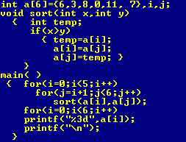
算法设计：将a数组连同循环控制变量i和j统统定义为全局变量，扩大它们的作用域，达到排序的目的。

Slide 65
运行结果为：
返回

Slide 66
7.6 变量的存储类别
变量的三大属性：
  类型——确定了变量的存储长度和运算方式，例如int，float，
  char等；
  作用域——确定了变量存在的空间，例如全局变量和局部变量；
  存储类别(生命周期)——确定了变量存在的时间，即什么时候变
  量存在，其值保留，什么时候变量不存在，其值丢失；

Slide 67
在C中变量存在的时间是通过变量存储类别的声明来指定的。Turbo C支持以下四种存储类别：
存储类别 | 存储性质
auto | 动态存储
static | 静态存储
register | 寄存器型存储
extern | 外部存储
Turbo C支持的四种存储类别

Slide 68
7.6.1 动态存储
动态存储的特点：指变量的存储单元随函数的调用而取得，随函数调用的结束而释放。
C语言约定：在函数内部（包括main函数）定义的一切局部变量（包括形式参数）均为动态变量，自动服从动态存储规则，存储在称为“栈”的动态内存区域中。
动态存储类别的声明原型为：
auto 数据类型 变量名列表
一般省略

Slide 69
【例】main（）
{ auto int a, b;
scanf(“%d%d”,&a,&b);
……
}
注意：
引用一个从未被赋过值的动态变量，其初值是不确定的，因为C编译程序不会对动态变量自动赋初值。

Slide 70
7.6.2 静态存储
静态存储的特点：
在程序执行的全过程中，变量始终占据着大小固定的存储单元直至程序运行结束才予以释放。
C语言约定：
全局变量和经过static特殊声明的局部变量均为静态变量，自动服从静态存储规则，并存储在称为“数据段”的内存区域中。

Slide 71
静态存储类别的声明原型为：
static 数据类型 变量名列表；
【例】考察静态局部变量的值。

Slide 72



f（int a）
{ auto b＝0；
static c＝3；
b＝b＋1；
c＝c＋1；
return（a＋b＋c）；
}
main（）
{ int a＝2，i；
for（i＝0；i＜3；i++）
printf（"％d "，f（a））；
}
运行结果为：
7 8 9

Slide 73
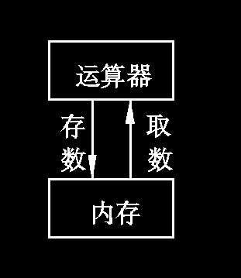
7.6.3 寄存器型存储
一般情况下，变量的值是存放在内存中。当程序中用到变量的值时，由控制器发出指令将内存中该变量的值送到运算器中进行运算；如果需要存数，再从运算器将数据送到内存存放（如右图）。如果有一些变量使用频繁，存取变量的值要花很多时间。为提高执行效率，Ｃ语言允许将值放在CPU中的寄存器中，需要用时直接从寄存器取出。

Slide 74
寄存器型存储的特点：将变量的存储单元分配在CPU的寄存器中，而不是常规的内存中。
寄存器型存储的定义：
register 数据类型 变量名列表；
寄存器存储的说明：
（1）只有局部动态变量和函数的形式参数可以作为寄存器变量，其他（如全局变量）不行；
（2）不同计算机系统允许使用寄存器变量数目不尽相同。

Slide 75
7.6.4 外部存储
外部存储类别的特点：如果要被同一个程序中的位于其前的函数引用或被另一个源程序文件引用，就必须在引用之前对该全局变量作外部存储声明。
外部存储类别的声明：
extern 数据类型 变量名列表；
【例】对全局变量作外部存储声明，供位于其定义之前的函数引用。
全局变量

Slide 76
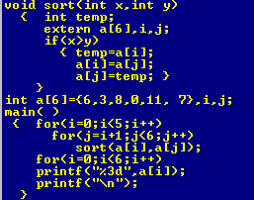

Slide 77
下面从不同角度做些归纳：
（1）从作用域角度分，有局部变量和全局变量。
（2）从变量存在的时间(生存期)来区分，有动态存储和静态存储两种类型。静态存储是程序整个运行时间都存在，而动态存储则是在调用函数时临时分配单元。

Slide 78
（3）关于作用域和生存期的概念。从前面叙述可以知道，对一个变量的性质可以从两个方面分析，一是从变量的作用域，一是从变量值存在时间的长短，即生存期。前者是从空间的角度，后者是从时间的角度。二者有联系但不是同一回事。
具体看下图：

Slide 79
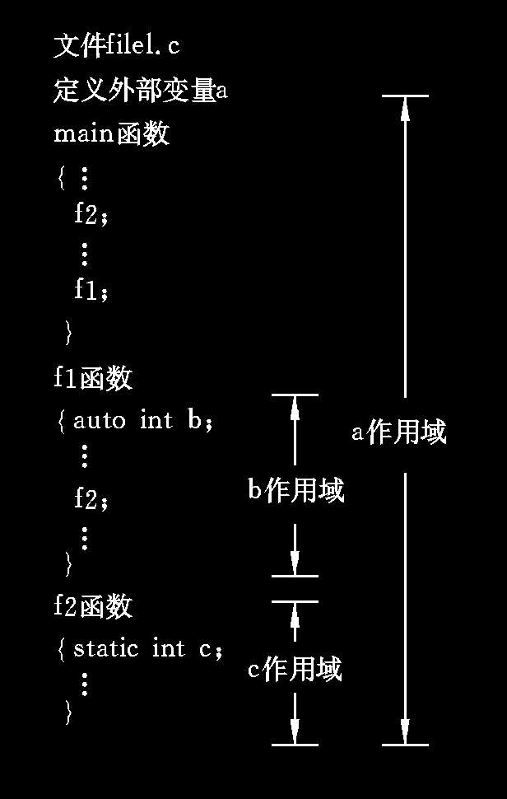
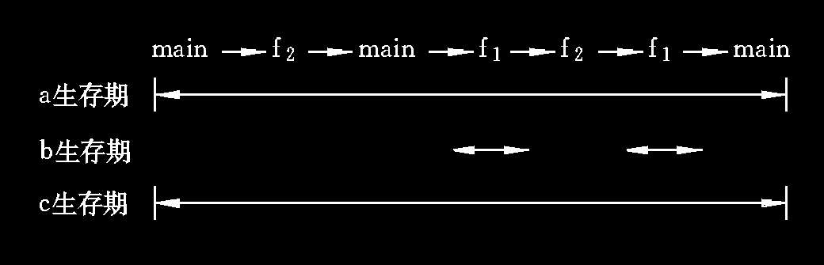

Slide 80
7.7 带参数宏与函数的区别
7.7.1 有参数宏定义
有宏参数定义指用一个带参数的宏名代表一个字符串，预处理时不再是简单的字符串替换，还要进行参数替换，语法为：
#define 宏名（参数表） 字符串

Slide 81
【思考题】程序的功能是什么？
【例】#define S(a,b) (a>b) ? a : b
main( )
{ int x,y;
scanf(“%d,%d”,&x,&y);
printf(“%d”,S(x,y));
}

Slide 82
使用说明：
  宏名与其右边的左圆括号之间不能有空格；
【例】#define S(c) c*c
如果S后带有空格，那么S则表示为符号常量（即不带参数的宏名），它所代替的字符串为“(c) c*c”；
  当参数为表达式时，对参数表达式加括号可以防止二义性；

Slide 83
【例】写出下列程序运行的结果。
#define S(c) c*c
main( )
{ int m=5,n=8,k;
k=10*S(m+n);
printf(“%d\n”,k);
}
k=10*S((m+n))
运行结果为：98
宏代换就是不进行运算，而是直接替换，因此结果为：
10*5+8*5+8=98

Slide 84

修正后的程序：
运行结果为：

Slide 85
7.7.2 有参数宏与函数的区别
（1）在程序控制上，调用带参数宏时，宏实参只是简单的对宏形参进行原形替换；调用函数时，则是先求出实参表达式的值，再代入形参变量中；
【例】#define F(a,b) a*b
int g(int a,int b)
{ return a*b;}
main( )
{ printf(“%d\n”,F(3+1,7-2));
printf(“%d\n”,g(3+1,7-2));
}

Slide 86
（2）宏参数没有固定的数据类型，定义时不涉及类型，宏名和宏参数均无类型；
（3）函数调用是在程序运行时发生的，并动态分配所用的内存单元；而宏调用是在编译预处理时进行的，不分配内存单元，不进行值传送，也无值返回；
（4）使用函数调用不增加运行程序的长度，但每使用一次宏调用，都会使运行程序篇幅有所增长，使编译、链接后的执行程序也增长；

Slide 87
（5）宏定义主要用于需要少量参数的简单表达式中，而且调用时不作数据类型检查；
（6）使用函数不会带来副作用，但宏若使用不当，可能会带来副作用。

Slide 88
习题集

Slide 89
D
【选择题1】下列程序段正确的是（ ）。
A) #include <stdio.h>
main( )
{ int i＝j＝0;
… ;
}
B) include <stdio.h>
main( )
{ int i,j;
…
}
C) #include <stdio.h>；
main( )
{ …
}
D) #include <stdio.h>
main( )
{ …
}

Slide 90
【选择题2】以下叙述中正确的是（ ）。
A)C语言程序总是从第一个定义的函数开始执行；
B)在C语言程序中，要调用的函数必须在main（）函数中定义
C)C语言程序中的main（）函数必须放在程序的开始部分；
D)C语言程序总是从main（）函数开始执行；
D

Slide 91
【选择题3】有以下函数调用语句：
func((exp1,exp2),(exp3,exp4,exp5));
其中含有的实参个数和是（ ）。
A) 1； B) 2； C) 4； D) 5；
B
逗号表达式

Slide 92
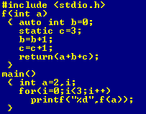
【选择题4】如下程序的运行结果为（ ）。
B
A) 6 7 8 B) 7 8 9 C) 5 6 7 D)无输出结果

Slide 93
【选择题5】如下程序的运行结果为（ ）。
＃include <stdio.h>
fun(int a, int b, int c)
{ int x;
x=a*b*c;
return x; }
main( )
{ int c;
printf(“%d\n”, fun(2,3,c));
}
A)0 B)1 C)6 D)无定值
D
涉及到两个知识点：
1.传值和传址的调用；
2.动态存储变量初值的确定

Slide 94
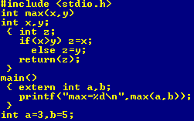
【选择题6】有如下程序：
外部变量声明
外部变量的定义
运行结果为（ ）。
A)max=3 B)max=4 C)max=5 D)max=6
C

Slide 95
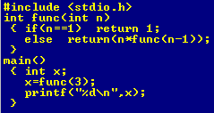
B
【选择题7】分析以下程序的运行结果（ ）。
A) 5 B) 6 C) 7 D)8

